Slide 1


Réponse partielle (PR - Partial Response)
  Sur radiographie ou scanner :
      ➔ Apparition d’un liseré sclérotique périphérique autour d’une lésion lytique.
      ➔ Comblement partiel d’une lésion lytique sans homogénéisation complète.
      ➔ Réduction ≥ 50 % de la somme des diamètres perpendiculaires des lésions mesurables (radiographie, CT, IRM).
  Sur scintigraphie osseuse :
      ➔ Diminution subjective ≥ 50 % de la captation du traceur au niveau des sites métastatiques.
  Attention au phénomène de « flare » ostéoblastique :
      ➔ L'apparition de nouvelles images sclérosées ou de zones d'hyperfixation en scintigraphie, en l'absence de progression morphologique, peut correspondre à un processus de réparation et ne doit pas être interprétée comme une progression.

Slide 2
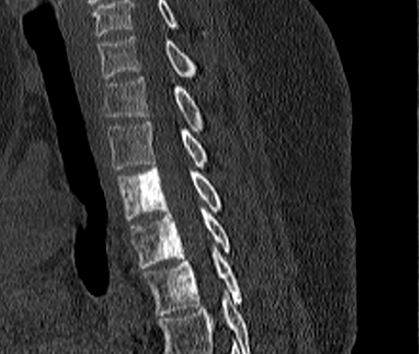
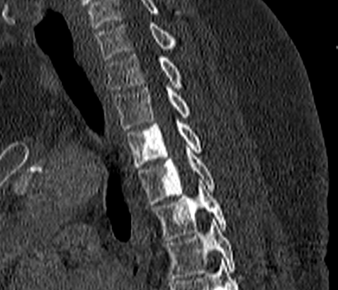
Figure 4: Images scanographiques en coupes sagittales d’une patiente suivie pour un cancer du sein sous chimiothérapie montrant une condensation des lésions osseuses condensantes préexistantes lors d’un scanner de control en rapport avec une réponse positive à la chimiothérapie ( Bone flare)

Slide 3

Maladie progressive (PD - Progressive Disease):
  Sur radiographie, scanner ou IRM :
    ➔ Augmentation ≥ 25 % de la somme des mesures perpendiculaires des lésions existantes.
    ➔ Apparition de nouvelles lésions lytiques ou de progression d'une lésion sclérotique préexistante.
  Sur scintigraphie osseuse :
    ➔ Augmentation subjective ≥ 25 % de l’activité de captation, en l'absence de flare.
    ➔ Développement de nouvelles fixations pathologiques, confirmées par corrélation avec d’autres modalités d’imagerie.

Slide 4
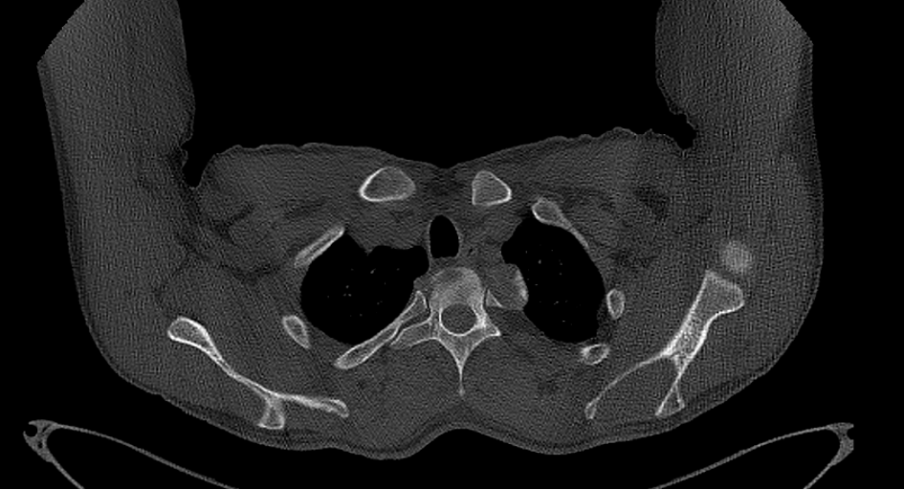
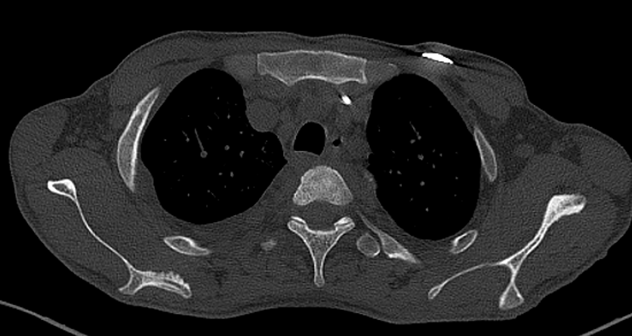
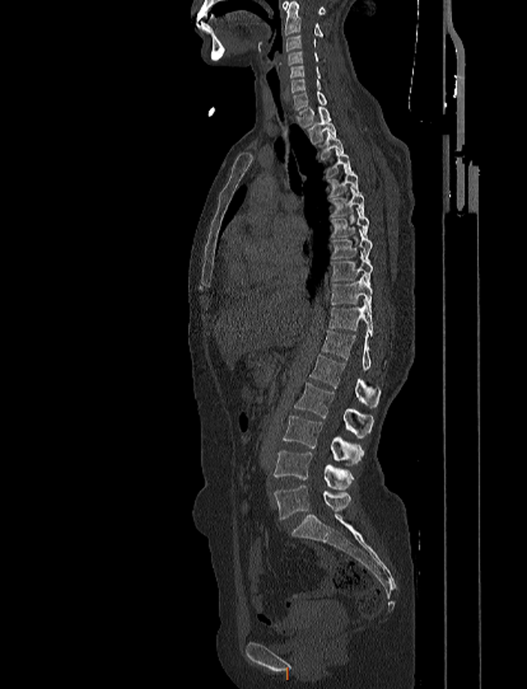
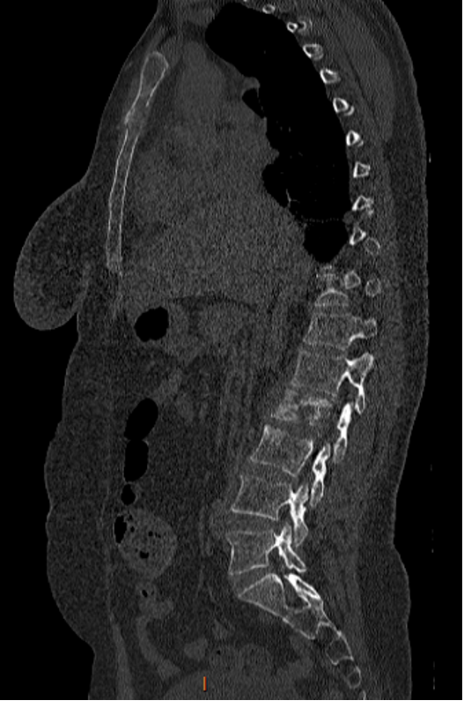
A
B
C
D
Images scannographiques en coupes axiales (A et B) et sagittales (C et D), d’un patient suivi pour un néo du cavum métastatique sous chimiothérapie palliative, montrant lors d’un scanner de control :
majoration en taille et en nombre des lésions lytiques avec réaction périostée en feu d’herbe de l’omoplate droite(image C et D)
une apparition de lésions ostéocondensantes et ostéolytiques rompant la corticale osseuse du corps vertébral de L2 , responsable d’un tassement de cette dernière (image C et D)

